Slide 1
Súťaž mladých vedeckých pracovníkov ÚEF SAV do 35 rokov 2016 Matúš Orendáč Školiteľ: Slavomír Gabáni

Slide 2
Štúdium
-2. ročník doktorandského štúdia
-Téma záverečnej práce:
Vplyv hydrostatického tlaku a dopovania
na vybrané supravodiče a frustrované systémy.

Slide 3
Publikácie
Printed:
1. Pristáš G., Gabáni S., Gažo E., Komanický V., Orendáč M., You H.: Influence of hydrostatic pressure on superconducting properties of niobium thin films, Thin Solid Films 556 (2014) 470-474 (6 citácii)
2. Pristáš G., Gabáni S., Orendáč M., Komanický V., Gažo E.:
Study of Niobium thin films under pressure, Acta Physica Polonica A 126 (2014) 346
3. Gabáni S., Orendáč M., Kušnír J., Gažo E., Pristáš G., Mori T., Flachbart K.,:
Pressure dependence of the G.-L. parameter in superconducting YB₆, Journal of Low Temperature Physics (2016)
Accepted:
4. Orendáč M., Gabáni S., Gažo E., Pristáš G., Flachbart K., Mori T., Wang X., Kamenev K.:
Pressure effect on the Einstein-like phonon mode in superconducting YB₆,Journal of Low Temperature Physics (2017)
5. Orendáč M., Gabáni S., Pristáš G., Gažo E., Shitsevalova N., Flachbart K.:
Influence of pressure on the electron-phonon interaction in superconductors,Acta Physica Polonica (2017)
– CSMAG´16

Slide 4
VPLYV TLAKU NA GINZBURGOV-LANDAUOV PARAMETER V SUPRAVODIVOM YB₆
Mat. Orendáč, S. Gabáni, J. Kušnír, E. Gažo, G. Pristáš, T. Mori, K. Flachbart

Slide 5
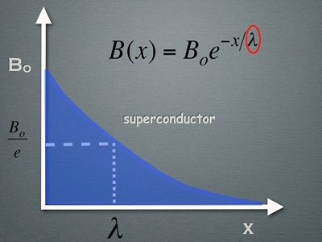
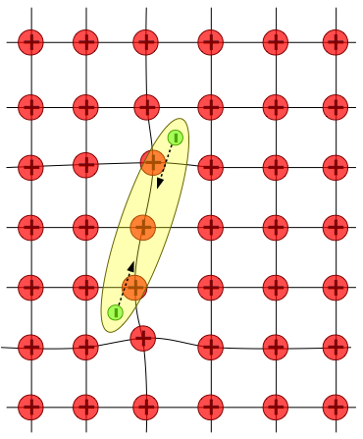
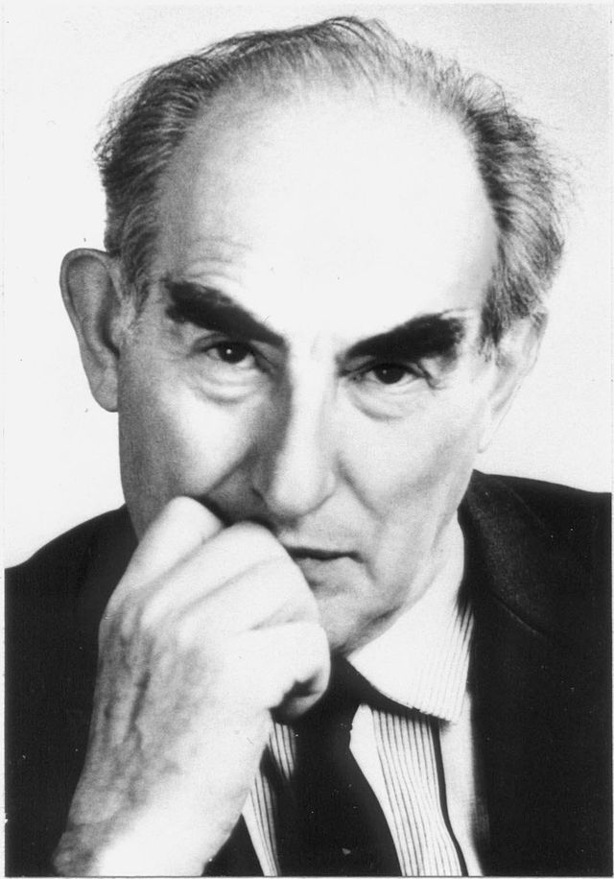
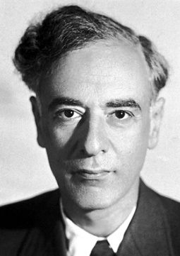
Ginzburgov-Landauov parameter
fenomenologický parameter supravodivosti
daný pomerom magnetickej hĺbky vniku a koherenčnej dĺžky
supravodiče I. typu κ < 1/√2
supravodiče II. typu κ > 1/√2

Slide 6
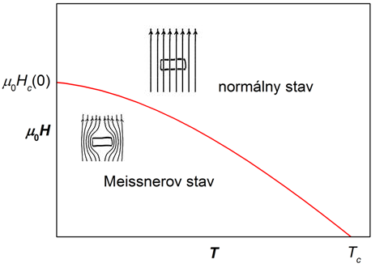
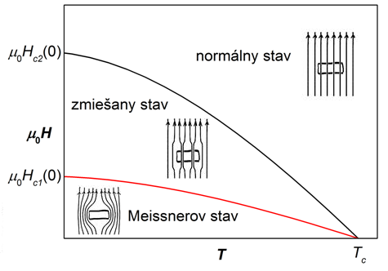
Supravodiče I. a II. typu
Supravodič I. typu
Supravodič II. typu

Slide 7
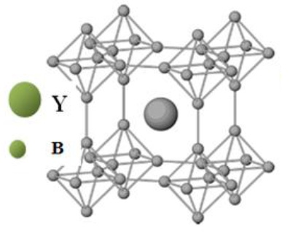
Vzorka YB₆
klasický BCS supravodič II. typu: T_{c} ≤ 8 K
ξ ≈ 30 nm, λ ≈ 200 nm, κ ≈ 6 a μ₀H_{c2} ≈ 0,3 T
meranie vplyvu tlaku na GL parameter len do 0,92 GPa
λ(0) ≈ 200 nm, dλ(0)/dp ≈ 0
(len jedna práca: KHASANOV et al. Effect of Pressure on the Ginzburg-Landau Parameter κ = λ/ξ in YB₆)
ξ(0) je nepriamo úmerná H_{c2}(0): ξ(0) ≈ 1/√ H_{c2}(0) ⇒ presné určenie vplyvu p na κ(0)
možný prechod supravodiča II. typu na I. typ?

Slide 8
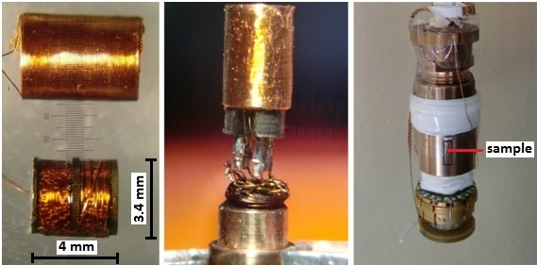
Experimentálne detaily
Ac suceptometer:
Cu drôt, priemer 60 μm
Primár 160 závitov
Sekundár 2 x 300 závitov
Piestiková kvapalinová komôrka: P_{max} = 3 GPa
Manometer: T_{c}(Sn)

Slide 9
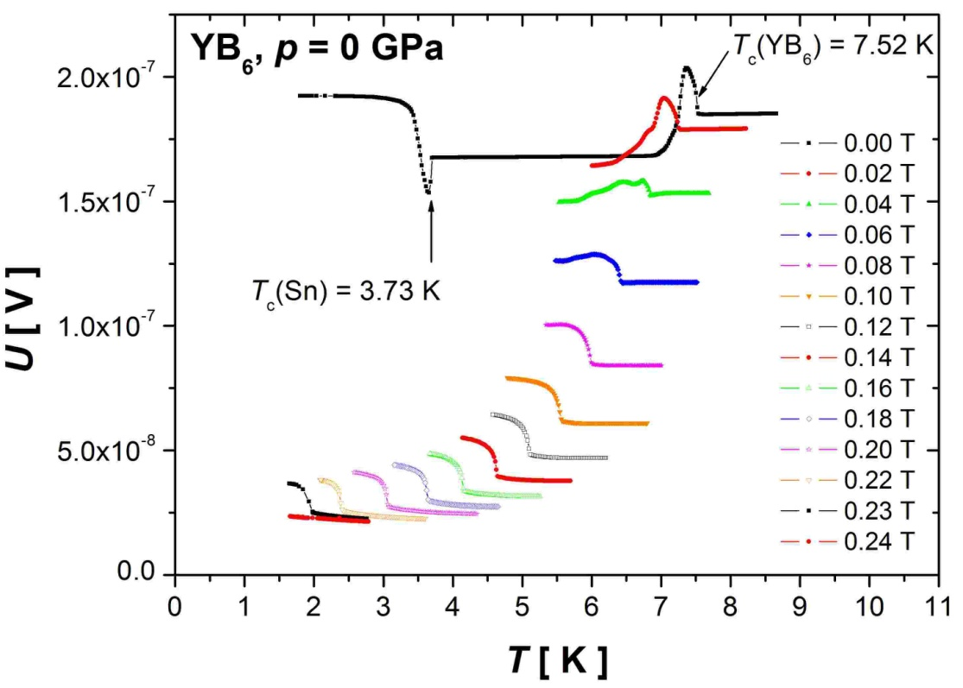
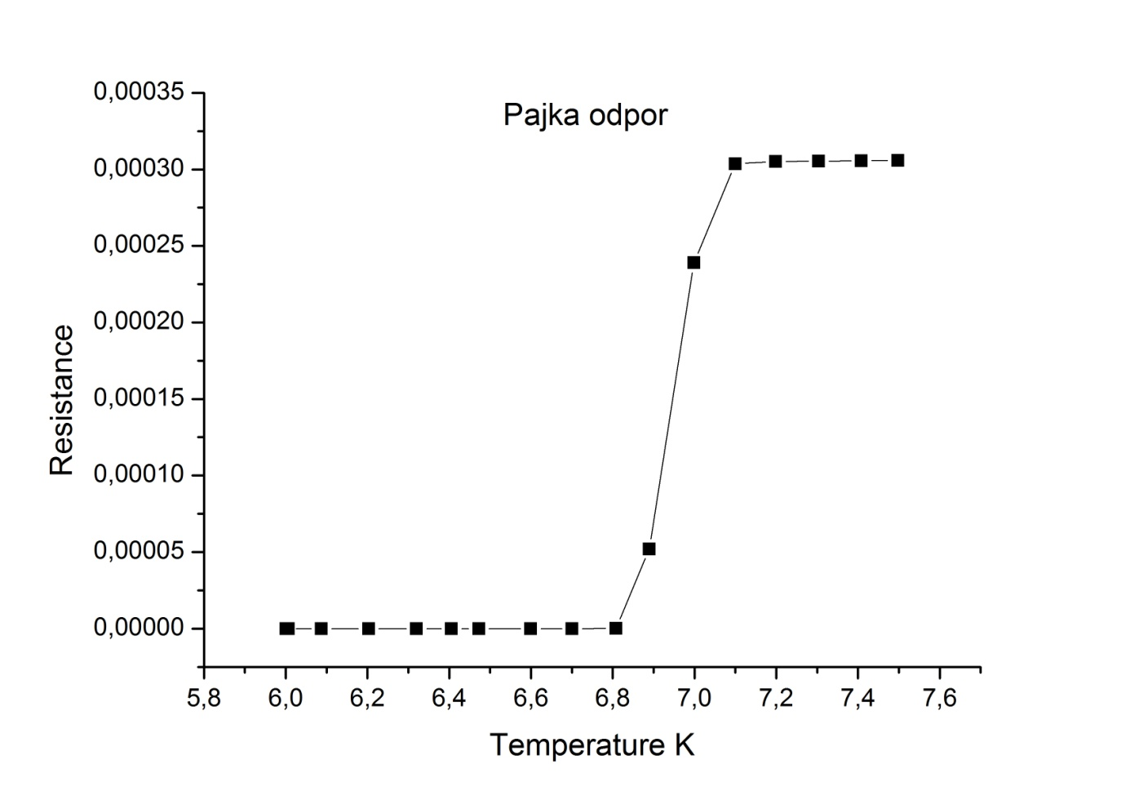
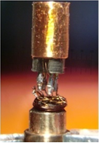
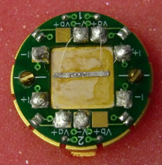
Experimentálne výsledky

Slide 10
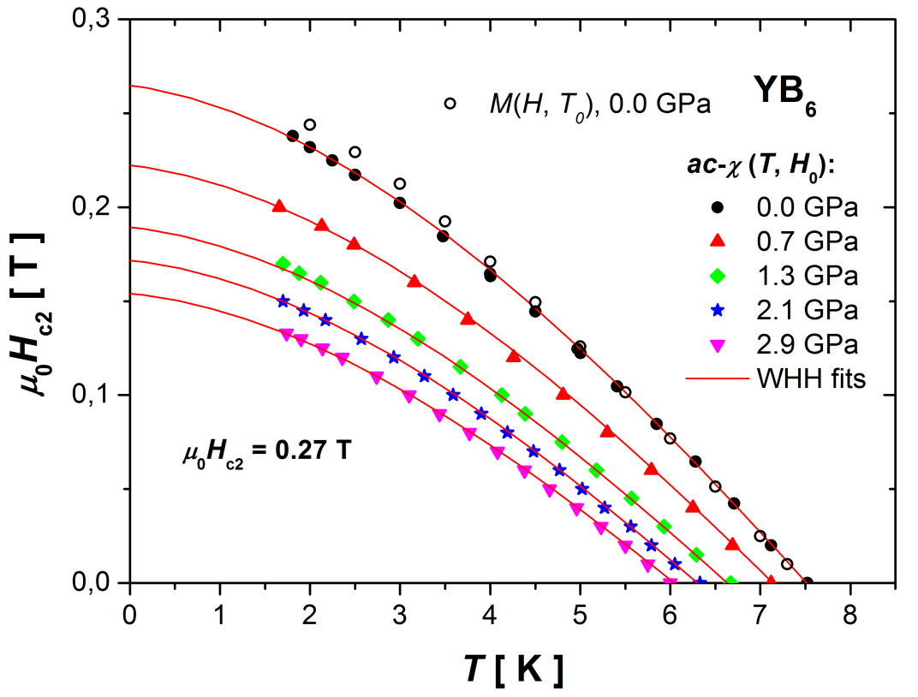
Experimentálne výsledky
Werthamerov-Helfandov-Hohenbergov fit :

Slide 11
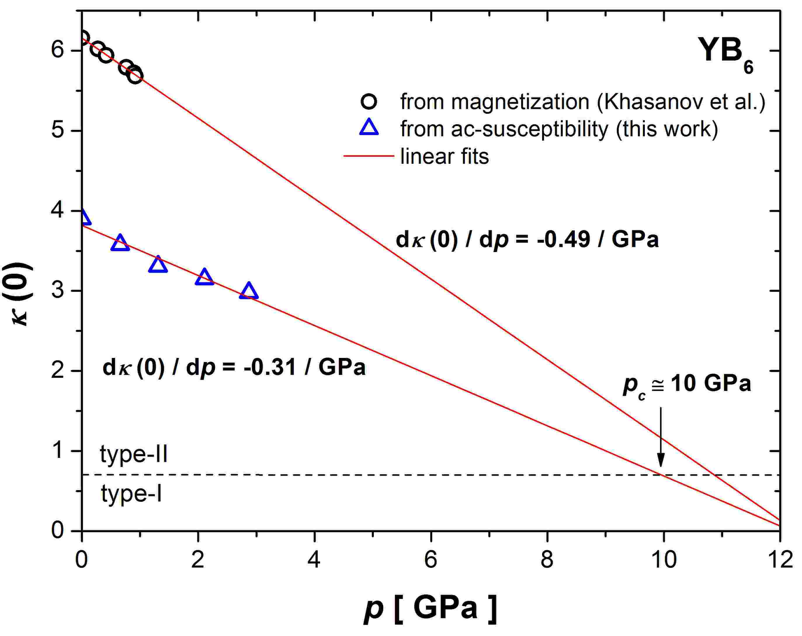
Experimentálne výsledky

Slide 12
Záver
Konštrukcia ac suceptometra do piestikovej tlakovej komôrky do 3 GPa
Určenie vplyvu vysokého tlaku na GL p. YB₆ do 3 GPa
dκ(0)/dp = -0.314 / GPa
Lineárnou extrapoláciou určenie minimálnej kritickej hodnoty tlaku (p_{c} ≈ 10 GPa), kedy dôjde k zmene typu supravodivosti YB₆ (II. → I.)

Slide 13
Ďakujem za pozornosť

